Slide 1
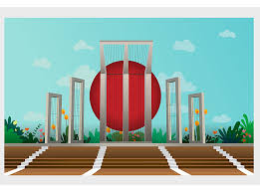
স্বাগতম

Slide 2
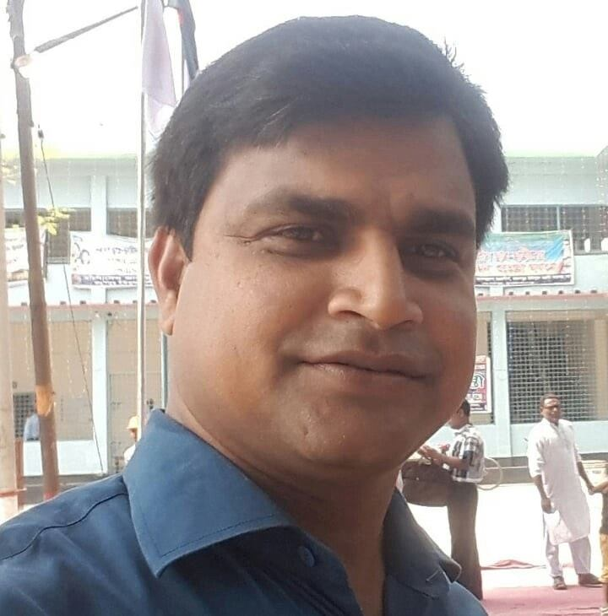
পরিচিতি
মোহাঃ শরিফুল ইসলাম
সহকারী শিক্ষক,
চৌরাপাড়া ফাজিল মাদ্রাসা,
নিয়ামতপুর, নওগাঁ। মোবাইল-০১৭১৫৬৩৭৬৩৮
E-mail:soriful03@gmail.com
শ্রেণি : ষষ্ঠ
বিষয় : চারুপাঠ
পাঠ : গদ্যাংশ
সময় : ৫০ মিনিট
তারিখ-০৩/০২/২০২০ইং

Slide 3
এসো আমরা একটি ভিডিও দেখি:
ভিডিওতে যা দেখলে তা নিয়ে আমাদের আজকের আলোচ্য বিষয়।
ভিডিওটিতে কী দেখলে?
পাঠ শিরোনাম কী হবে বলতে পার?

Slide 4
অমর একুশ
Notes:
পাঠের শিরোনাম আসার আগে শিক্ষার্থীদের দ্বারা পাঠের শিরোনাম বলার চেষ্টা করতে হবে এবং শিরোনাম বোর্ডে লিখতে হবে ।

Slide 5
শিখনফল
পাঠ শেষে শিক্ষার্থীরা ...
1. লেখক পরিচিতি বর্ণনা করতে পারবে;
২. নতুন নতুন শব্দের অর্থ বলতে পারবে;
৩. ভাষা শহিদদের পরিচয় বর্ণনা করতে পারবে।
Notes:
সম্মানিত শিক্ষকমন্ডলী আপনারা ইচ্ছে করলে এই slide টি Hide করে রাখতে পারবেন।

Slide 6
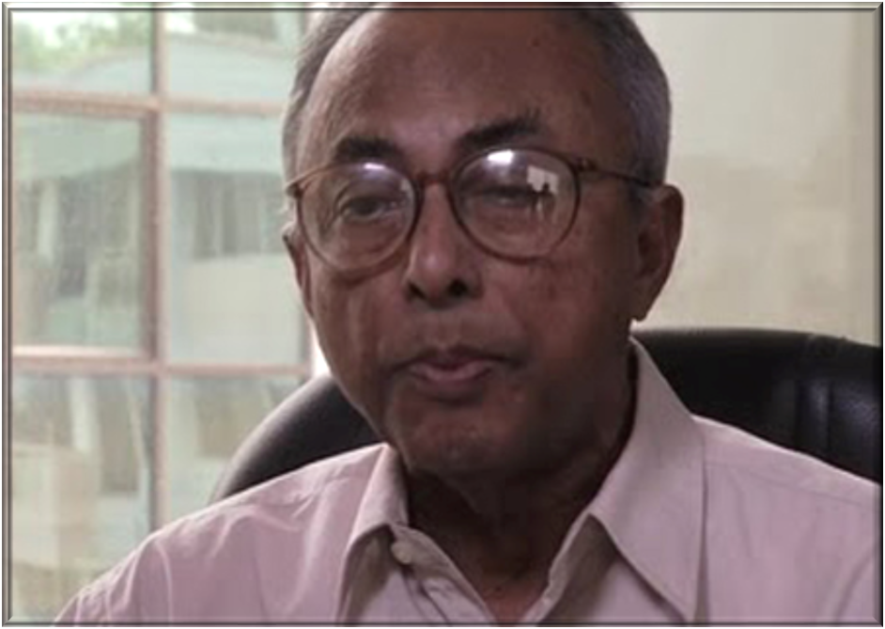
লেখক পরিচিতি
রফিকুল ইসলাম
নাম
১৯৩৪ খ্রিষ্টাব্দ। চাঁদপুর জেলার মতলব থানার কলাকান্দা গ্রামে।
জন্ম
ঢাকা বিশ্ববিদ্যালয়ের বাংলা বিভাগের অধ্যাপক।
তাঁর পরিচিতি মুলতঃ নজরুল গবেষক হিসেবে
কর্মজীবন
উল্লেখযোগ্য গ্রন্থগুলো বাংলাদেশে স্বাধীনতা সংগ্রাম,
ভাষা আন্দোলনো ও শহীদ মিনার ইত্যাদি।
সাহিত্য সাধনা
রফিকুল ইসলাম
পুরস্কার: নজরুল একাডেমি ,বাংলা একাডেমি ও
একুশে পদক লাভ করেন।
পুরস্কার
Notes:
নোটঃ টিগারের জন্য আইকোনের উপর ক্লিক করুন।

Slide 7
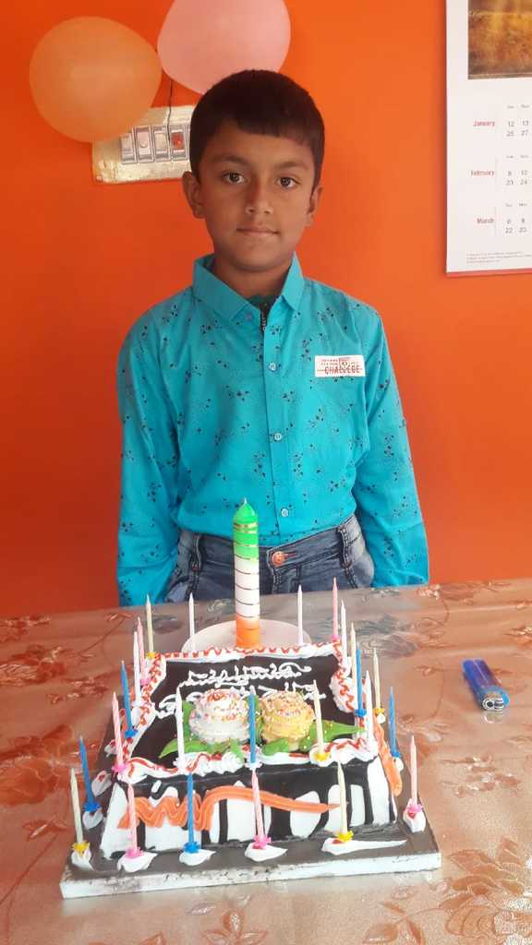
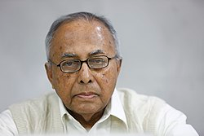
একক কাজ
সময় : ২ মিনিট
রফিকুল ইসলাম কোথায় জন্মগ্রহন করেন?
Notes:
শিক্ষার্থী খুব সহজ ভাবে উত্তর দিতে পারে এমন প্রশ্ন করা ।

Slide 8
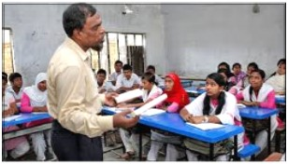
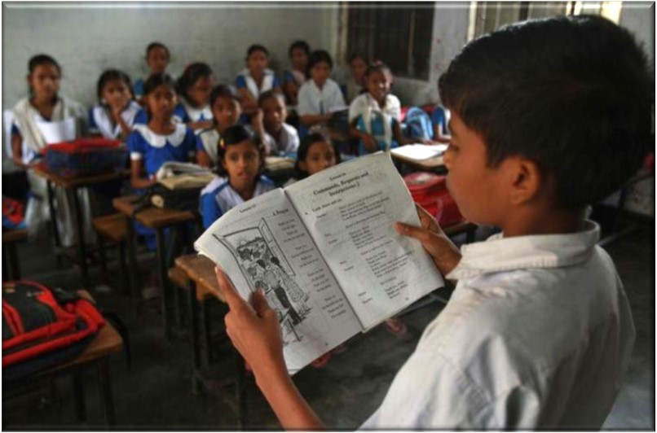
সরব পাঠ
আদর্শ পাঠ

Slide 9
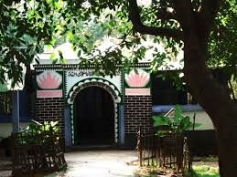
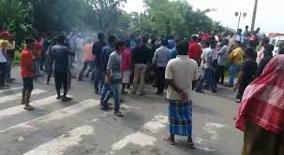
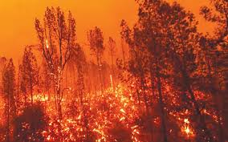
শব্দার্থ
সিংহদ্বার
মূল দরজা বা প্রবেশ পথ।
খন্ডযুদ্ধ
ছোট ছোট সংঘর্ষ বা যুদ্ধ।
দাবানল
আগুনের প্রবাহ ।
Notes:
শব্দের সঙ্গে ছবির মিল রেখে অর্থ লিখতে হবে |

Slide 10
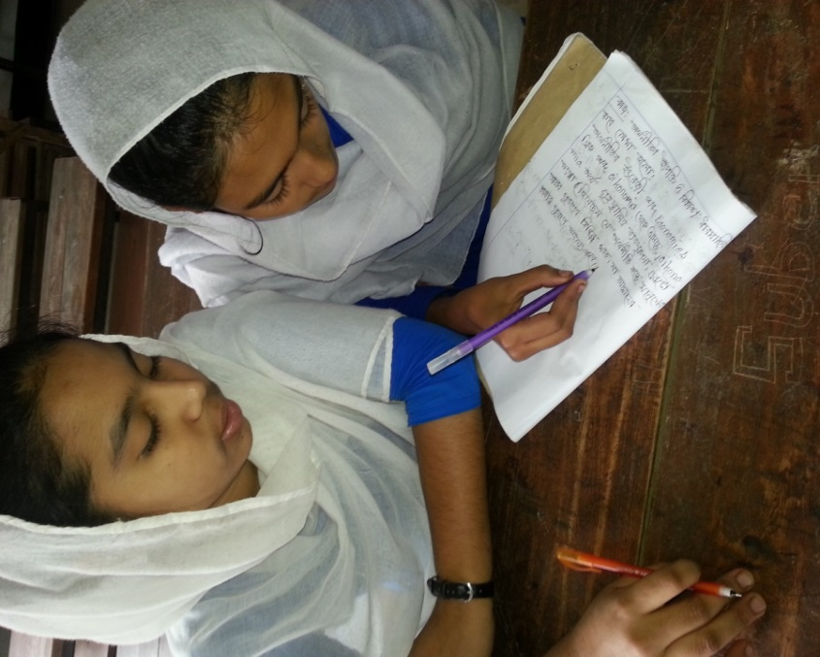
জোড়ায় কাজ
সময় : 04 মিনিট
খন্ডযুদ্ধ ও দাবানল শব্দ দ্বারা নতুন ২টি বাক্য গঠন কর।

Slide 11
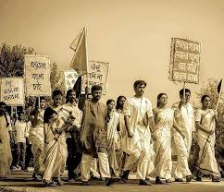
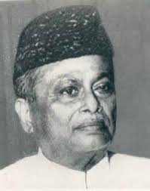
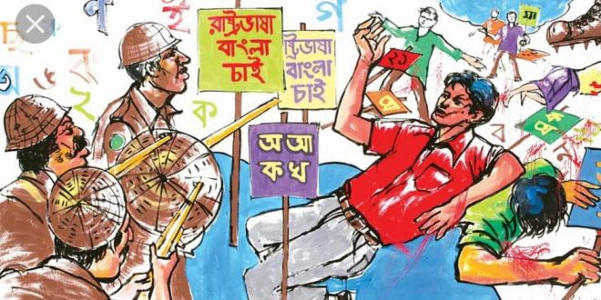
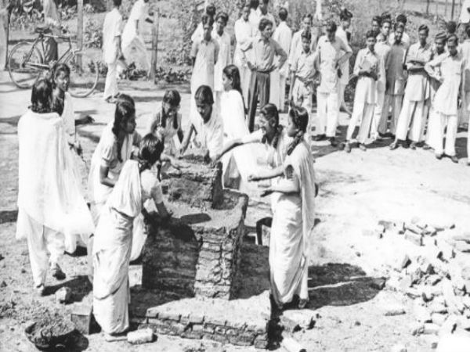
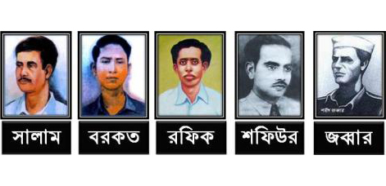
এসো আমরা লক্ষ্য করি
অ
আ
১৯৫২ সালে ভাষা আন্দোলন
খাজা নাজিমউদ্দিন
শহিদ মিনার
ভাষা শহীদ
বাংলা ভাষার জন্য আন্দোলনরত ছাত্রদের উপর পুলিশ লাঠিচার্জ করছে । মিছিলে পুলিশ কাদানো গ্যাস নিক্ষেপ করে। এক পর্যায়ে পুলিশ গুলিবর্ষন করে ।
ভাষা আন্দোলনের ফলে বাংলা এবং উর্দূ দুই ভাষাই পাকিস্তানের রাষ্ট্রভাষার মর্যাদা পায়।
শহিদের স্মরণে শহিদ মিনার নির্মান করা হয় ।
ভাষার জন্য যারা জীবন দিয়াছেন তাদেরকে ভাষা শহীদ বলা হয় ।
মাতৃভাষা বাংলা চাই।
1952সালে ২০ শে ফেব্রুয়ারি নুরুল আমিন সরকার ঢাকায় ১৪৪ ধারা জারি করে।
মুসলিম লীগের অধিবেশনে ঘোষণা দেন ঊর্দূ হবে পাকিস্তানের রাষ্ট্র ভাষা।

Slide 12
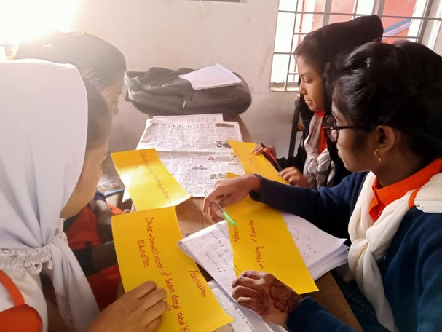
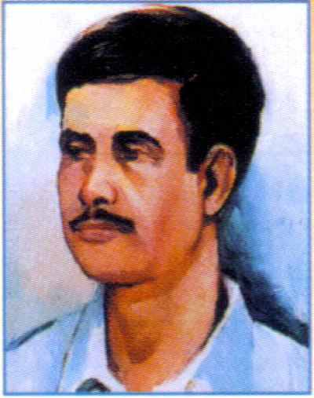
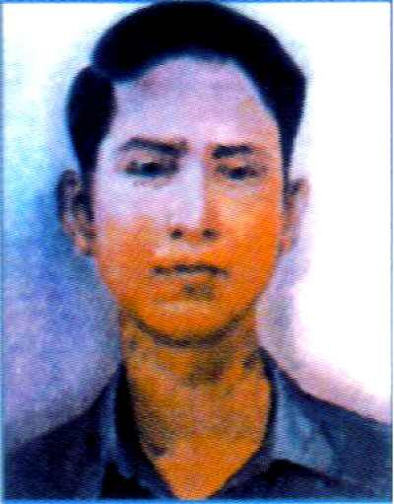
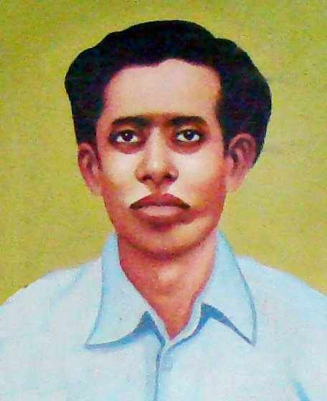
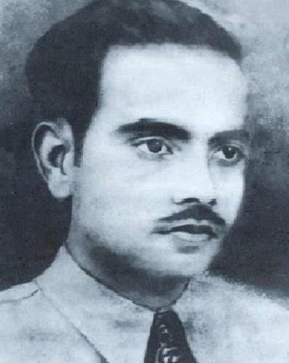
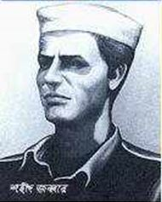
দলগত কাজ
সময়: 10মিনিট
সালাম
বরকত
রফিক
শফিউর
জব্বার
মাতৃভাষার মর্যদা রক্ষায় ভাষা শহিদদের অবদান বর্ণনা কর।

Slide 13
মূল্যায়ন
উত্তর সঠিক হয়েছে
আবার চেষ্টা কর
১। সর্বদলীয় কর্মপরিষদের আহবায়ক নির্বচিত হয়েছিলেন কে?
ক. অলি আহাদ
খ. খালেক নেওয়াজ খান
গ. শামসুল হক
ঘ. কাজী গোলাম মাহবুব
২। ১৪৪ ধারা ভঙ্গ করার পক্ষে মনোবল বাড়ানোর জন্য তৈরি করা হয়-
i. ফেস্টুন
ii. স্লোগান
iii. প্লাকার্ড
নিচের কোনটি সঠিক?
ক. i
খ. ii
গ. i ও iii
ঘ. i,ii ও iii
৩।‘অমর একুশে ‘ প্রবন্ধে ভাষা আন্দোলনের সঙ্গে জড়িত ব্যাক্তিদের পরিচয় লেখ।
Notes:
নোটঃ টিগারের জন্য উত্তরের উপর ক্লিক করুন।

Slide 14
বাড়ির কাজ
‘আন্তর্জাতিক মাতৃভাষা দিবস’ সম্পর্কে বাসা থেকে প্রবন্ধ লিখে নিয়ে আসবে।

Slide 15
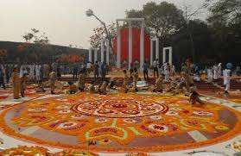
ধন্যবাদ

